Slide 1
● Implementar una instancia EC2 para alojar el front end y el back end desde la consola de AWS.
● Iniciar RDS para alojar la base de datos desde la consola de AWS.
● Construir la infraestructura por código con Terraform —opcional—.
● Crear una integración continua en un pipeline con Jenkins —opcional—.

Slide 2

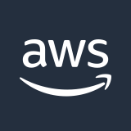

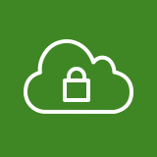
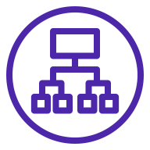



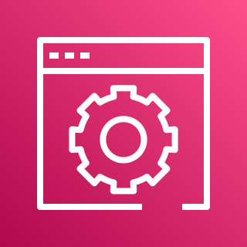
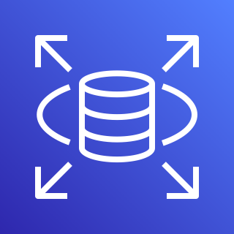
AWS Cloud
Internet gateway
VPC
Application Load Balancer
Availability Zone 1
Availability Zone 2
Front-end Tier
Front-end Tier
Public subnet
Public subnet
EC2
EC2
Back-end Tier
Back-end Tier
Private subnet
Private subnet
EC2
EC2
AWS Management Console
AWS Management Console
RDS Tier
RDS Tier
Private subnet
Private subnet
Amazon Relational Database Service (Amazon RDS)
Amazon Relational Database Service (Amazon RDS)

